Slide 1

数学建模与数学实验
模拟退火算法
后勤工程学院数学教研室

Slide 2

实验目的
学习模拟退火算法的基本原理与方法。
实验内容
1、模拟退火算法基本理论
2、实例
3、实验作业

Slide 3
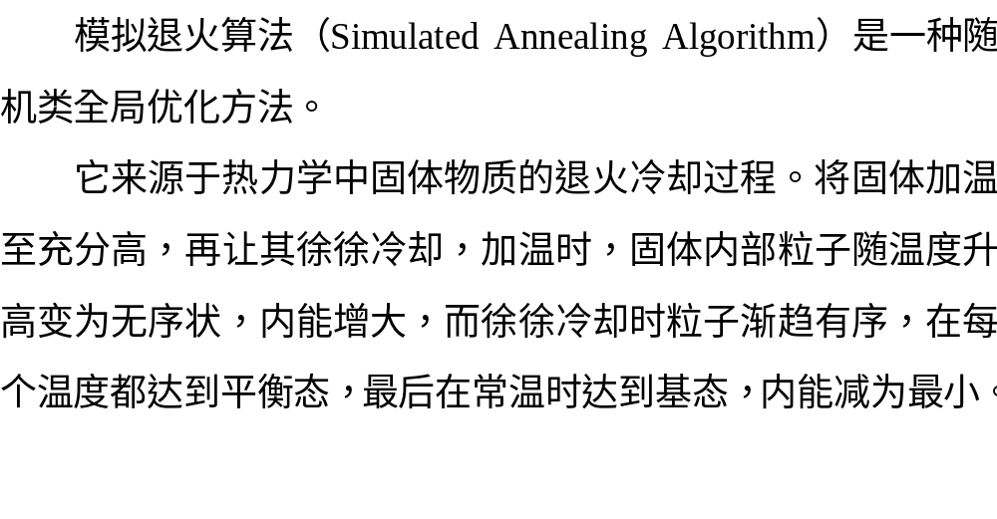
模拟退火算法基本理论

Slide 4
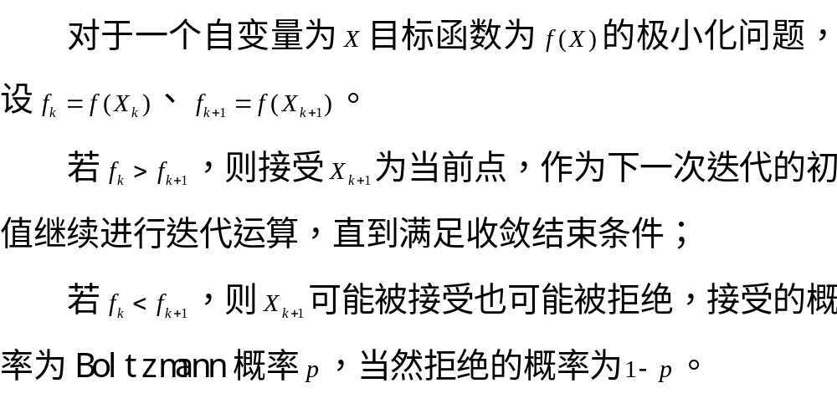
模拟退火算法基本理论

Slide 5
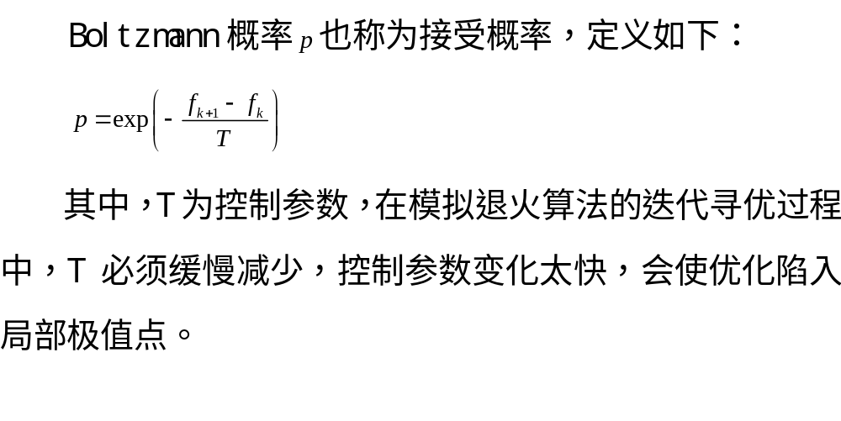
模拟退火算法基本理论

Slide 6
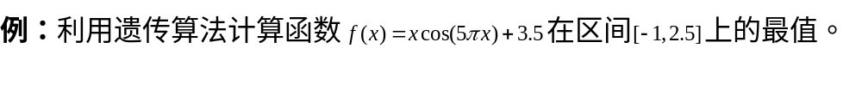
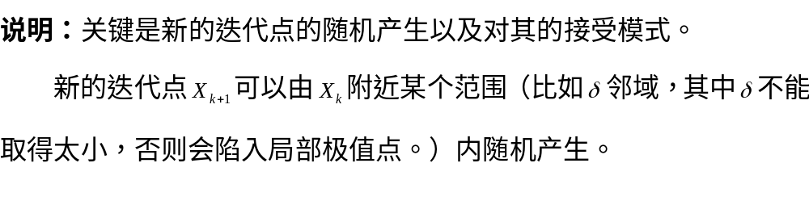
模拟退火算法的应用
一元函数优化问题
源代码请见本目录：exp12_2_3.m

Slide 7
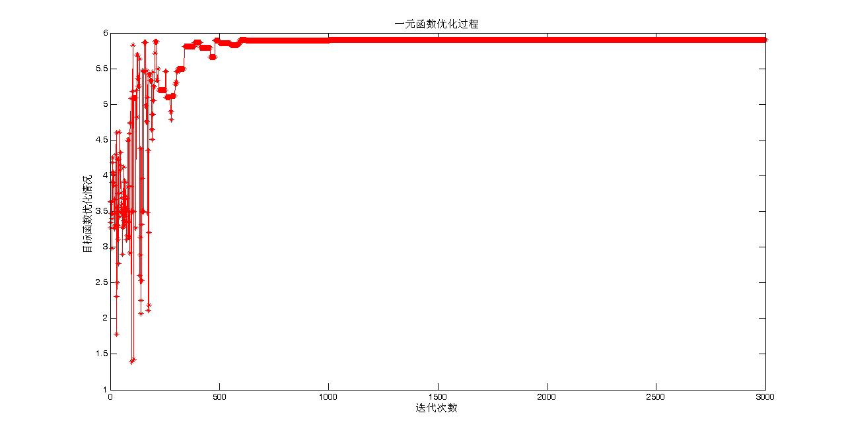
模拟退火算法的应用
一元函数优化问题——最大值优化过程
源代码请见本目录：exp12_2_3.m

Slide 8
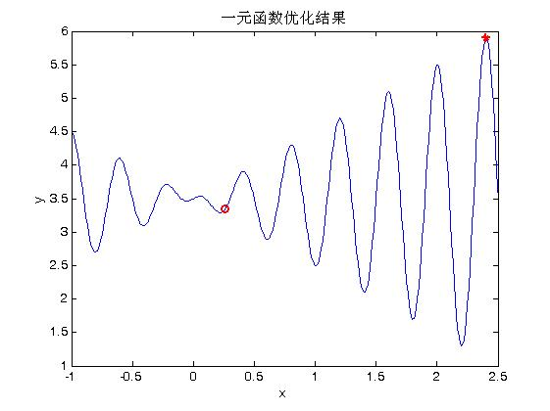
模拟退火算法的应用
一元函数优化问题——最大值求解结果
源代码请见本目录：exp12_2_3.m

Slide 9
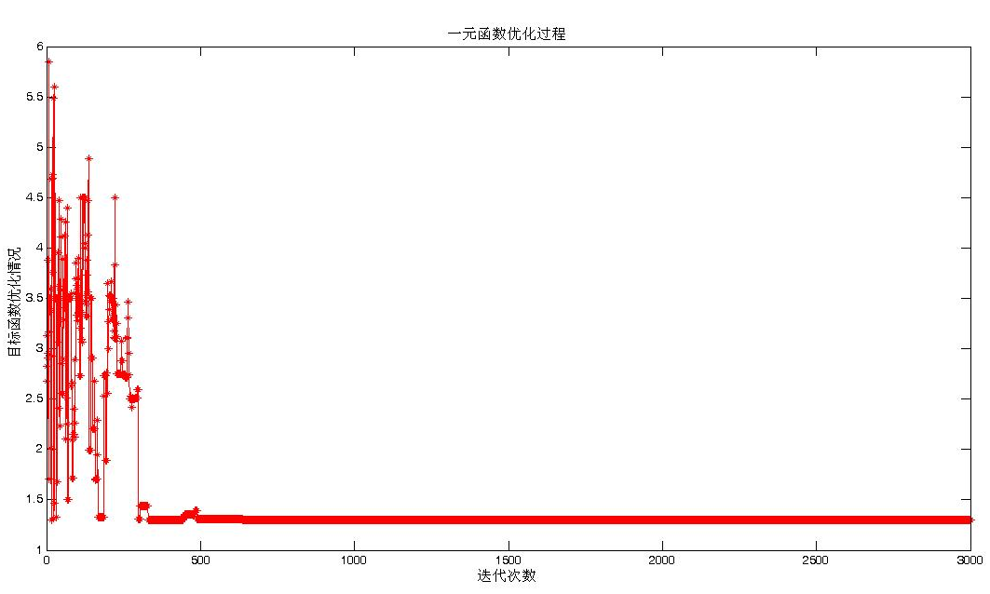
模拟退火算法的应用
一元函数优化问题——最小值优化过程
源代码请见本目录：exp12_2_3.m

Slide 10
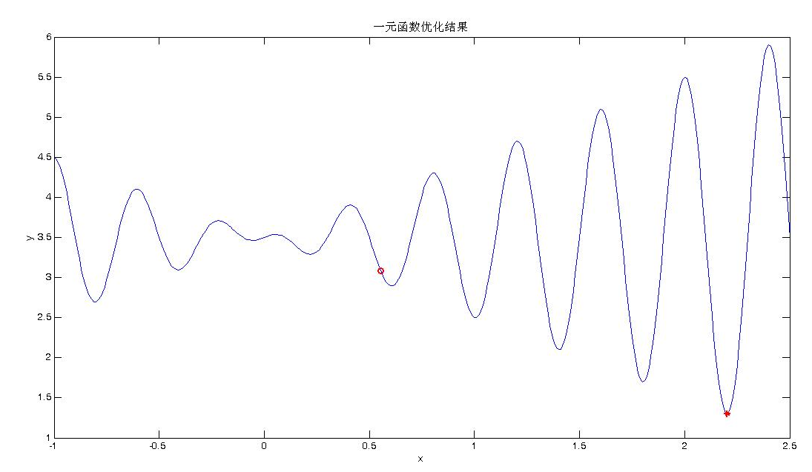
模拟退火算法的应用
一元函数优化问题——最小值求解结果
源代码请见本目录：exp12_2_3.m

Slide 11
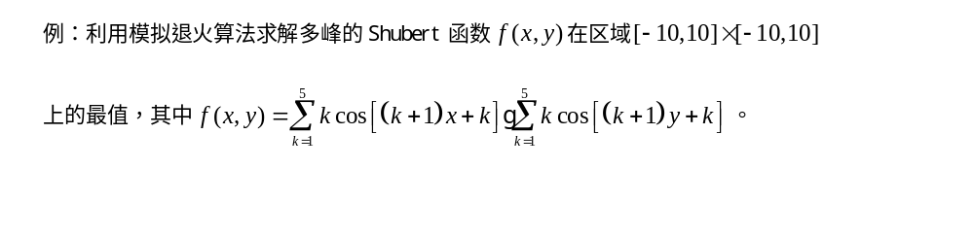
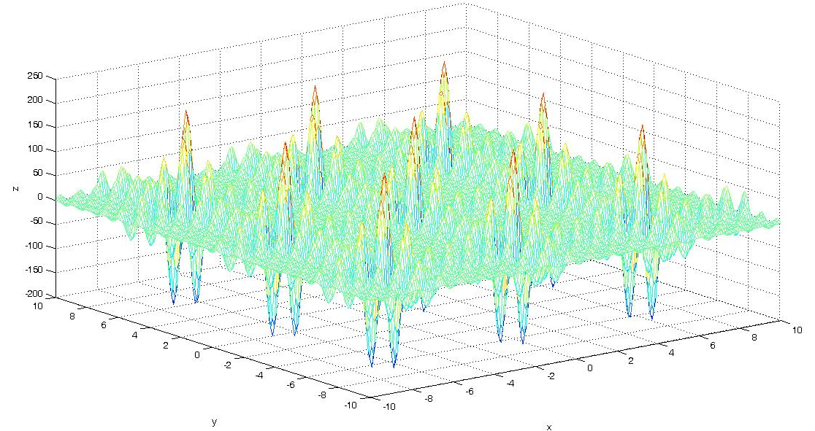
模拟退火算法的应用
多元函数优化问题

Slide 12
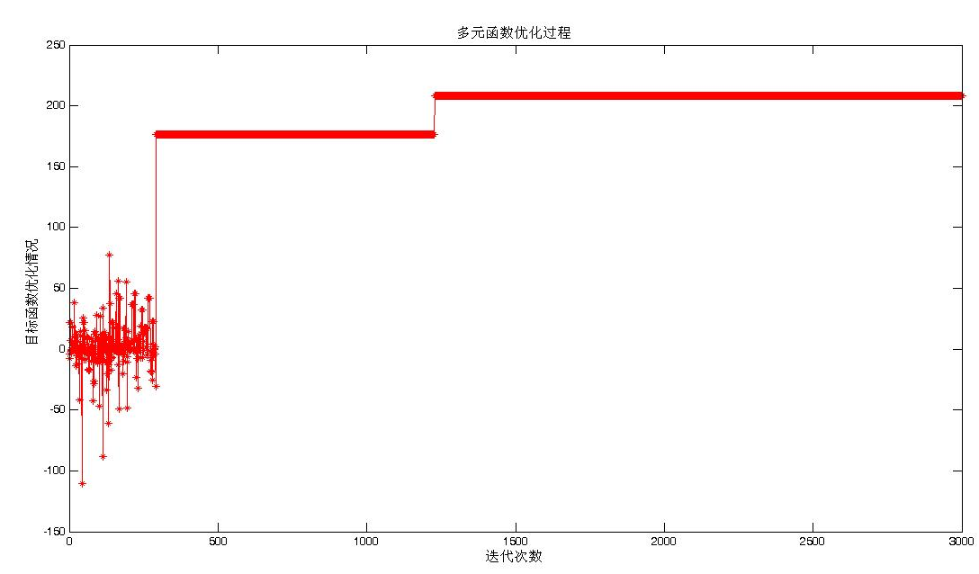
模拟退火算法的应用
多元函数优化问题——最大值优化过程
源代码请见本目录：exp12_2_4.m

Slide 13
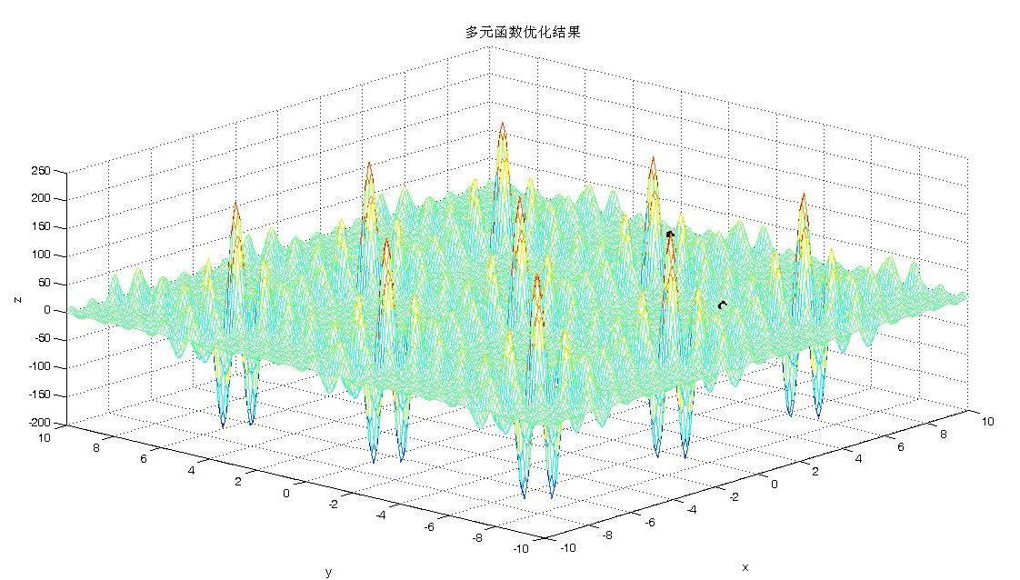
模拟退火算法的应用
多元函数优化问题——最大值求解结果
源代码请见本目录：exp12_2_4.m

Slide 14
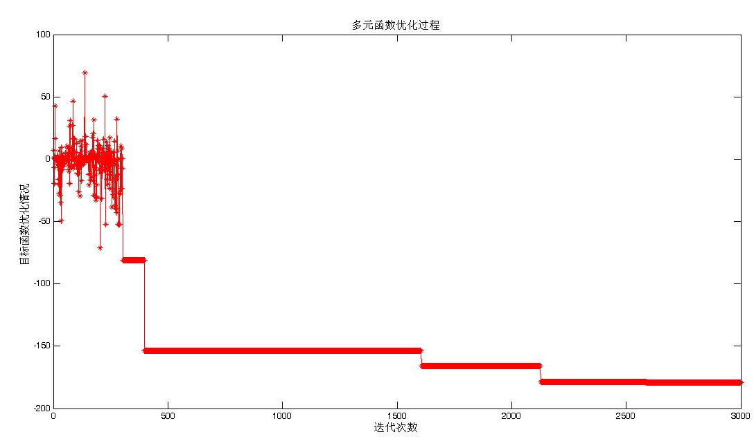
模拟退火算法的应用
多元函数优化问题——最小值优化过程
源代码请见本目录：exp12_2_4m

Slide 15
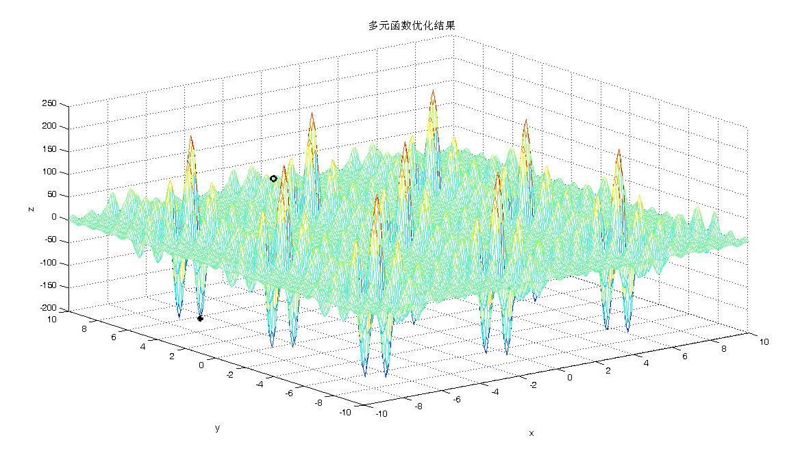
模拟退火算法的应用
多元函数优化问题——最小值求解结果
源代码请见本目录：exp12_2_4.m

